Slide 1
RBA-INNOPHYT
Projet d’option Web & Multimédia
Encadrants :
Gilles Venturini
Fabienne DALINO
Etudiants :
Adrien BATAILLE
Valentin DOULCIER

Slide 2
Sommaire
Introduction
Arborescence
Site
Conclusion
Améliorations

Slide 3
Sommaire
Introduction
Arborescence
Site
Conclusion
Améliorations

Slide 4
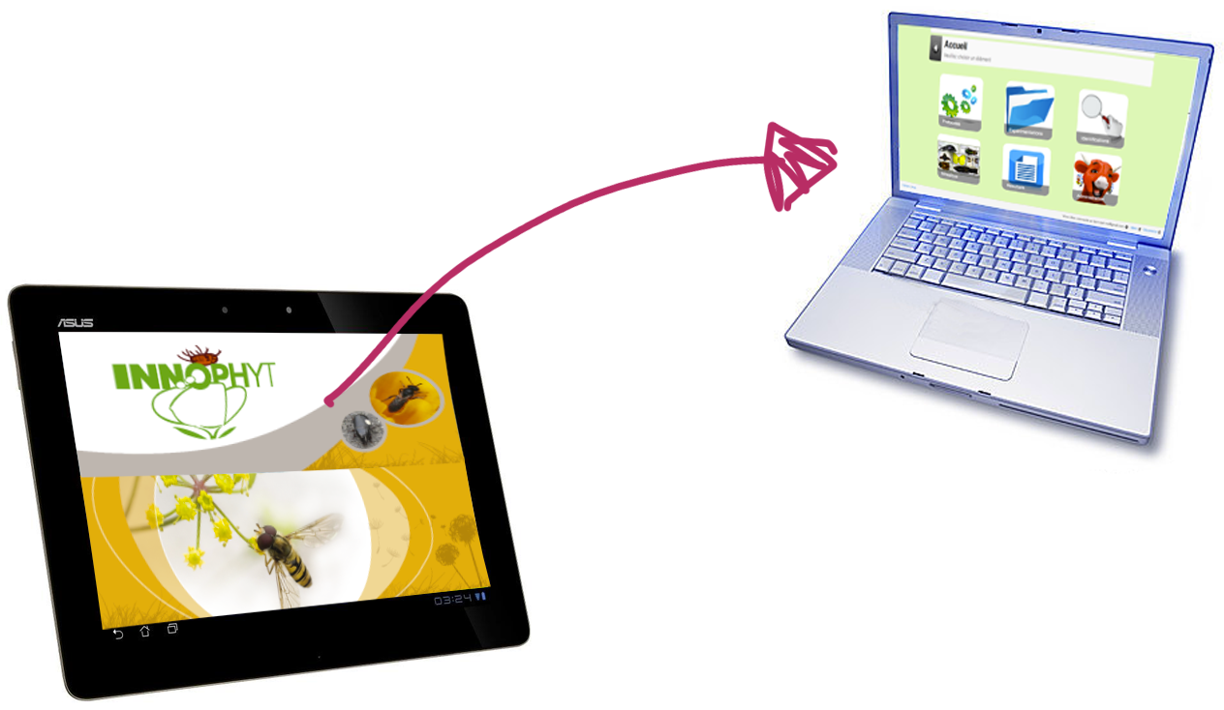

Introduction
Continuité d’un projet d’option web
Adaptation d’une application tablette sur site web
Laboratoire INNOPHYT
Université François Rabelais de Tours
Lutte anti-parasitaire durable

Slide 5
Contexte
Base du site web
Arbre de décision
Choix technologiques
Utilisation de certaines librairies
Application tablette
Adapter l’ensemble des fonctionnalités

Slide 6
Sommaire
Introduction
Arborescence
Site
Conclusion
Améliorations

Slide 7
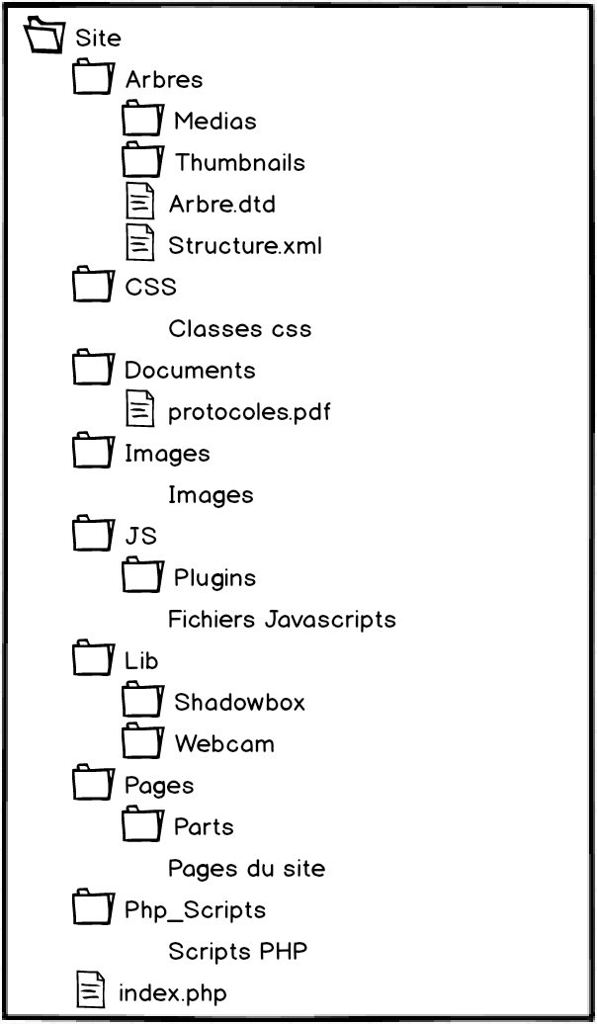
Arborescence
Permettre un fonctionnement modulaire
Regroupement des fichiers par types
Préparation à la gestion de plusieurs arbres
Système de variables
Fichiers PHP
Code générique pour les parties identiques
Séparation côté client du côté serveur
Notes:
OPTIMISATION

Slide 8
Sommaire
Introduction
Arborescence
Site
Conclusion
Améliorations

Slide 9
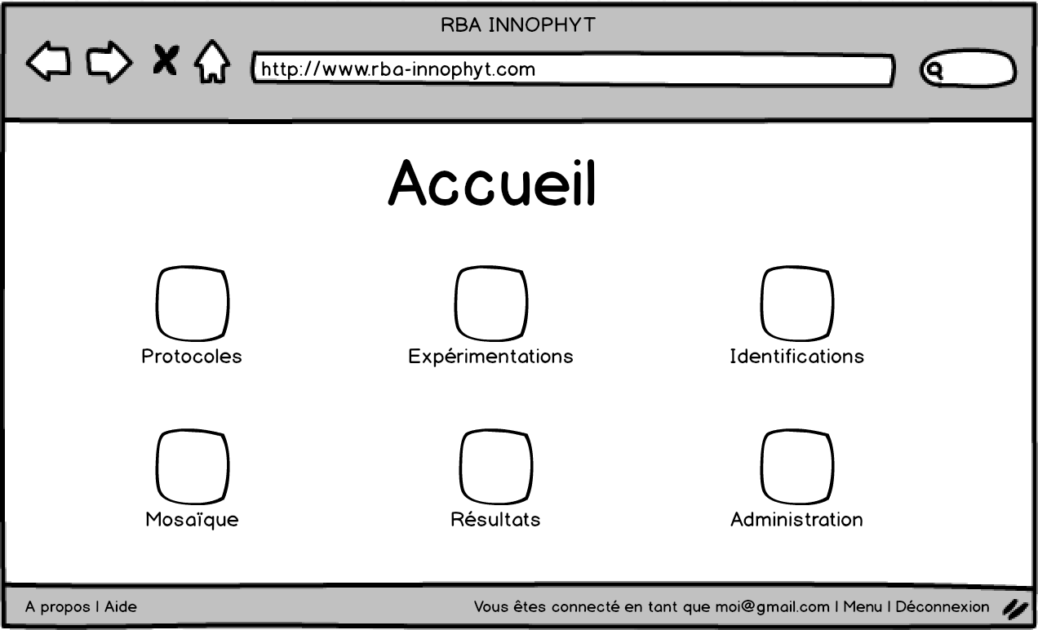
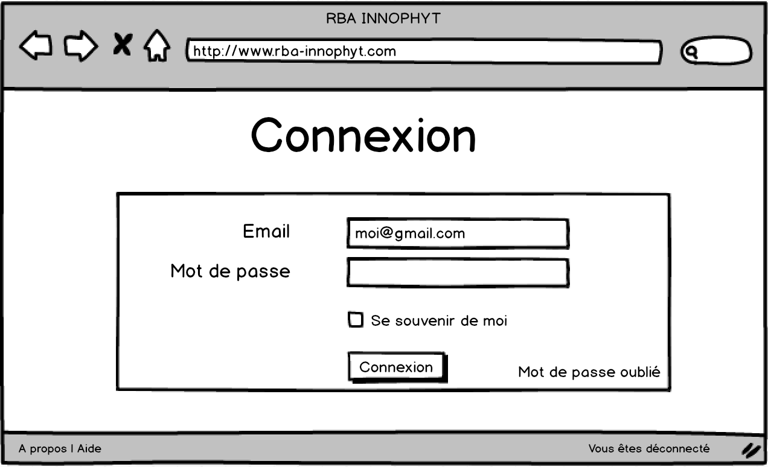
Site web
Principales améliorations apportées
Système d'authentification
Création du menu
Interface administrateur
Footer informatif
Notes:
SECURITE – CRYPTAGE MD5
INSPIRATION i

Slide 10
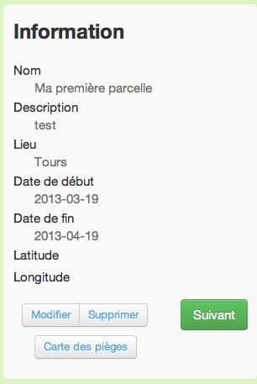
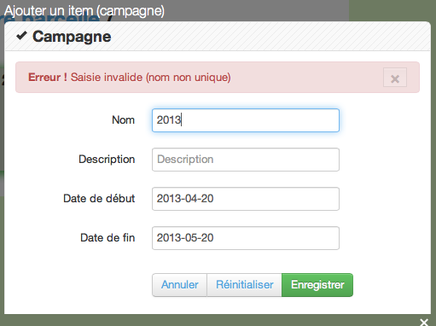
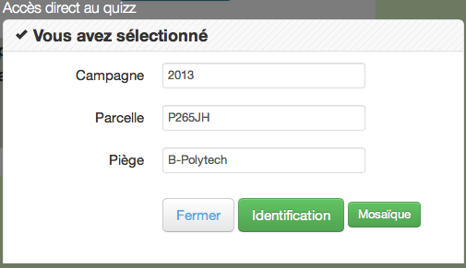

Site web
Campagne / Parcelle / Piège
Code générique pour les 3 parties
Mise en place d'un fil d'ariane de sélection
Information sur la sélection
Pop-up avant identification
Gestion des erreurs de saisies

Slide 11
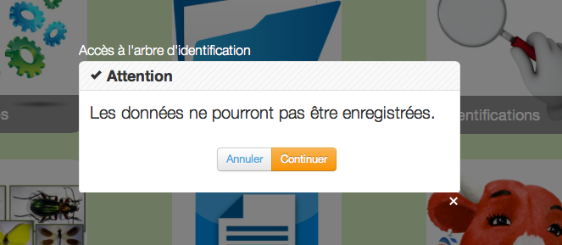
Site web
Arbre de décision
Intégration du projet précédent
Utilisation des thumbnails pour les miniatures des photos
Mosaïque
Affichage d'un tableau des thumbnails
Chargement progressif des images
Gestion mode identification ou non

Slide 12

Site web
Export
Toutes les données de l'utilisateur
Format CSV
Encodage UTF-8
Notes:
EXPORT DES DONNEES IDEM TABLETTE

Slide 13
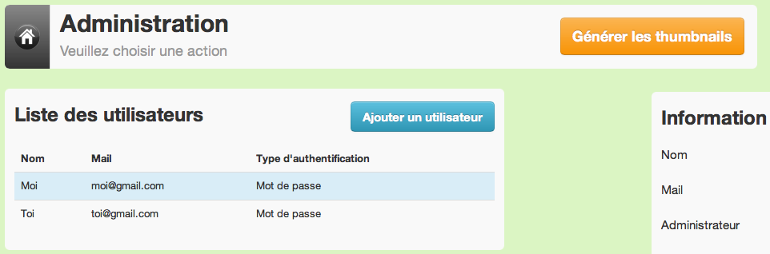
Site web
Administration
Gestion des utilisateurs
Génération des thumbnails

Slide 14
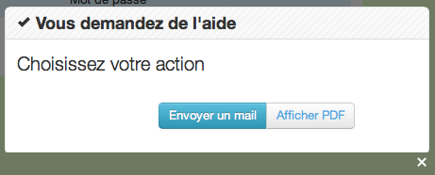
Site web
À propos
Informations sur le projet
Aide
Affichage d'un pop-up

Slide 15





Librairies
Rend un site plus dynamique
API Google Map
jQuery
jQuery UI
jqPlot
JAIL
Bootstrap
Shadowbox
Webcam

Slide 16
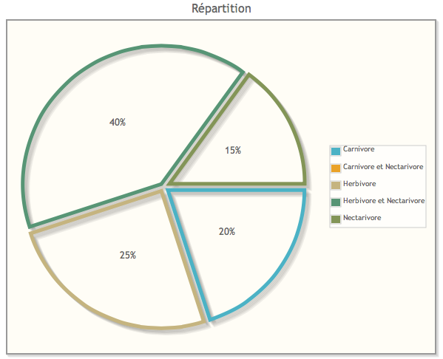
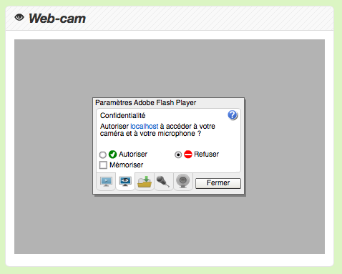
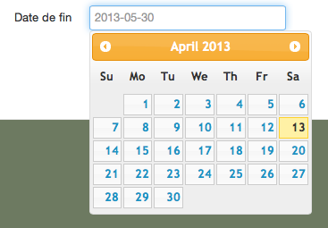
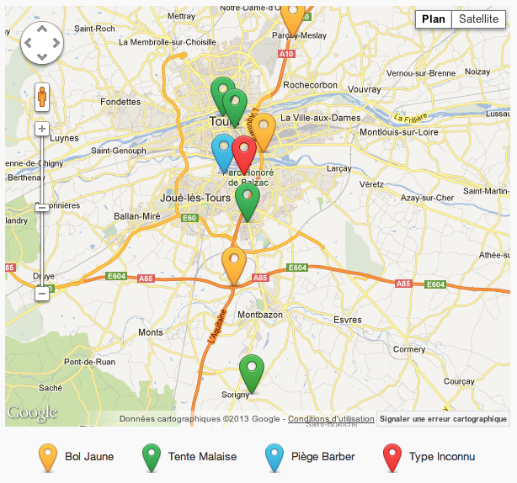

Slide 17

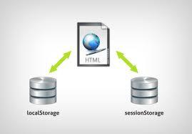
Librairie - Technologie
Importance majeure sur le site
Ajax
Web Storage
Notes:
Beaucoup utilisé

Slide 18
Sommaire
Introduction
Arborescence
Site
Conclusion
Améliorations

Slide 19
Améliorations
Login via adresses IP
Base de données prête
Modification de l’écran de login
Mot de passe oublié
Thumbnails proportionnelles
Base de données commune
Utilisation de la plateforme transparante

Slide 20
Sommaire
Introduction
Arborescence
Site
Conclusion
Améliorations

Slide 21


Bilan / Conclusion
Utilisation des librairies
Bloque les mises à jour
Choix des technologies
Ajax pénalise la navigation
Bases solides pour d’éventuelles améliorations

Slide 22

Questions

